Slide 1

BUJIČNE POPLAVE I RETENCIJE Sustav zaštite od poplava na bujičnim vodotocima Medvednice
HRVATSKE VODE
Vodnogospodarski odjel za gornju Savu
Stručni skup: Civilna zaštita i klimatske promjene
Tomislav Gazić, mag. ing. aedif.
Zagreb, 3. 3. 2023.

Slide 2
Sadržaj
Uvod
Povijest bujičnih poplava u gradu Zagrebu
Sustav zaštite od poplava na bujičnim vodotocima Medvednice
Tehnička promatranja retencija i brana
Matematički modeli propagacije poplavnih valova uslijed rušenja brana retencija
Zagrebački potresi – izvanredni pregledi brana
Studijska dokumentacija za pripremu projekata zaštite od poplava na slivu „Sjeverno Zagrebačko prisavlje”, 2018 g.
Stanje sustava danas i budući planovi
Urbane poplave - osvrt

Slide 3
Uvod
Poplave su prirodne pojave koje nije moguće spriječiti. Kada djeluju nepovoljno na ljude i okoliš govorimo o nepogodama ili katastrofama.
Neke ljudske aktivnosti pridonose poplavnom riziku. Poplavni rizik je kombinacija vjerojatnosti pojave poplavnog događaja i mogućih štetnih posljedica poplavnog događaja za zdravlje ljudi, okoliš, kulturnu baštinu i gospodarsku aktivnost.
Svjedoci smo globalnog zatopljenja, klimatskih promjena i sve učestalih pojava ekstremnih hidroloških prilika kako na globalnoj, tako i na lokalnoj razini.
Klimatske promjene pridonose povećavanju vjerojatnosti pojave i negativnih učinaka poplava, a samim tim i povećanju poplavnog rizika.

Slide 4
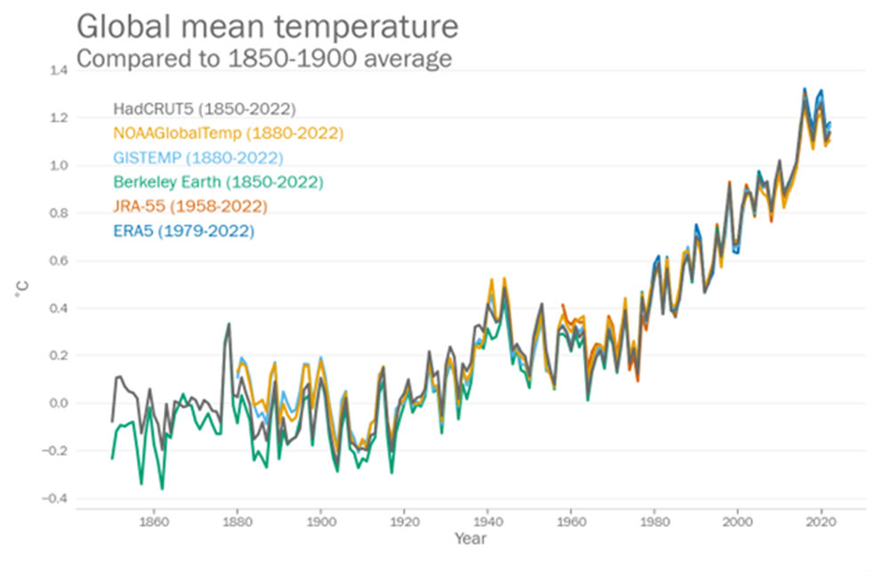

Uvod
Na to nas upozoravaju rezultati monitoringa klimatskih parametara i matematički klimatski modeli.
WORLD METOROLOGICAL ORGANIZATION https://public.wmo.int/en

Slide 5
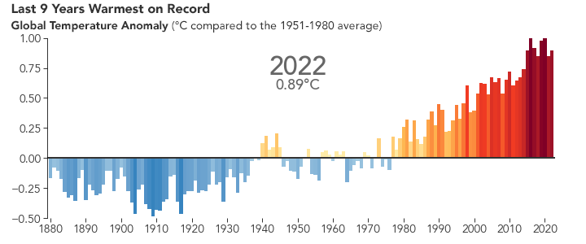
Uvod
Temperatura u porastu predstavlja rast energije u atmosferi u kojoj se atmosferski procesi intenziviraju. Najveći dio toplinske energije koja ulazi u atmosferske procese dolazi s površine Zemlje.
https://earthobservatory.nasa.gov/world-of-change/global-temperatures

Slide 6
Uvod
Moguće je smanjiti taj rizik i opasnost od poplava kroz:
evidentiranje opsega utjecaja klimatskih promjena za vodni režim odnosno postojeći sustav za zaštitu od štetnog djelovanja voda,
određivanje mjera za ublažavanje i/ili otklanjanje utjecaja klimatskih promjena,
uklapanje mjera za ublažavanje i/ili otklanjanje utjecaja klimatskih promjena u postojeći sustav za zaštitu od štetnog djelovanja voda,
modeliranje i verifikacija sustava za zaštitu od štetnog djelovanja voda,
donošenje odluka o modernizaciji sustava po principu što duljeg zadržavanja vode u slivu,
projektiranje sustava,
Izgradnja i/ili dogradnja sustava.

Slide 7
Povijest bujičnih poplava u gradu Zagrebu
Povijest bujičnih poplava bilježe gradski kroničari od 1645. godine.
U prosjeku je građane Zagreba svakih pet godina zadesila bujična poplava, najčešće u mjesecima lipnju i srpnju.
Novinski tekstovi opisuju bujične poplave:
- „u današnjoj Tkalčićevoj ulici, koja se prije zvala Potok, jer je kroz nju tekao potok, bujica je srušila skoro sve kuće, a poginule su 52 osobe“,
- „voda u Petrinjskoj ulici bila je preko metar visoka“,
- „Zrinjevcem su plivale pastrve što ih je nanijela bujica iz ribnjaka Kulmerovih dvora“...
Posljednja velika bujična poplava bila 3./4. srpnja 1989. s jednom ljudskom žrtvom. Zabilježeni su vodeni stupci u svim retencijama visine 2-5 metara, osim u Dubravici, a Črnomerec je bila potpuno zamuljena i sa začepljenim temeljnim ispustom. Na njoj je voda akumulirala do visine 6,5 metara.

Slide 8
Sustav zaštite od poplava na bujičnim vodotocima Medvednice
Rješenja utemeljena „Vodoprivrednom osnovom Grada Zagreba“– 1982. g.
Analiza dostignutog stupnja sigurnosti od poplava bujičnih voda Grada Zagreba, 2005. g.
Matematički modeli propagacije poplavnih valova uslijed rušenja brana retencija, Građevinski fakultet u Zagrebu, svibanj 2011., svibanj 2013., travanj. 2014. g.
Studijska dokumentacija za pripremu projekata zaštite od poplava na slivu „Sjeverno Zagrebačko prisavlje”, travanj 2018. g.
Okvirni program aktivnosti za unaprjeđenje upravljanja rizicima od poplava na urbanom području grada Zagreba kroz mjere prilagodbe klimatskim promjenama, Građevinski fakultet, travanj 2021. g.

Slide 9
Sustav zaštite od poplava na bujičnim vodotocima Medvednice
Sustav zaštite od poplava na bujičnim vodotocima temelji se na principu zadržavanja velikih vodnih valova nastalih na pojedinim slivovima putem odgovarajućih zaštitnih vodnih građevina tzv. retencija
Retencije zadržavaju osim vode, naplavine i nanos, značajno umanjujući nastanak protočnih čepova nizvodno od brana u urbanim sredinama
Temeljnim ispustom brane propušta se projektirana reducirana protoka prema kapacitetu i uvjetima korita nizvodnog dijela sliva potoka.
Konstruktivni elementi brane za retencije zadovoljavaju zahtjeve za povremeno kraće zadržavanje vode u retencijskim prostorima tek od nekoliko dana, zbog čega nije dozvoljeno zatvaranje temeljnih ispusta.

Slide 10
Sustav zaštite od poplava na bujičnim vodotocima Medvednice
Na području grada Zagreba do sada je izgrađeno 19 retencija ukupnog volumena retencijskog prostora od 2.229.550 m^{3.} Prva izgrađena je 1976. godine Bidrovec 1, a posljednja Trnava 2001. godine.
Uređena uzvodna i nizvodna korita s pripadajućim vodnim građevinama također su sastavni dio sustava.
Sve do sada izgrađene retencije nalaze se na području južnih i jugoistočnih obronaka Medvednice i to uglavnom na području tzv. zagrebačke terase, koja se nalazi između brdskog i nizinskog dijela sliva.
Retencije traže optimalan položaj u prostoru kojim se ostvaruje najučinkovitiji utjecaj transformaciju vodnog vala uz najmanje troškove gradnje i održavanja. Takve prostore za planirane retencije potrebno je očuvati kroz prostorno plansku dokumentaciju. Opravdanost gradnje se potvrđuje kroz Studije izvodljivosti.

Slide 11
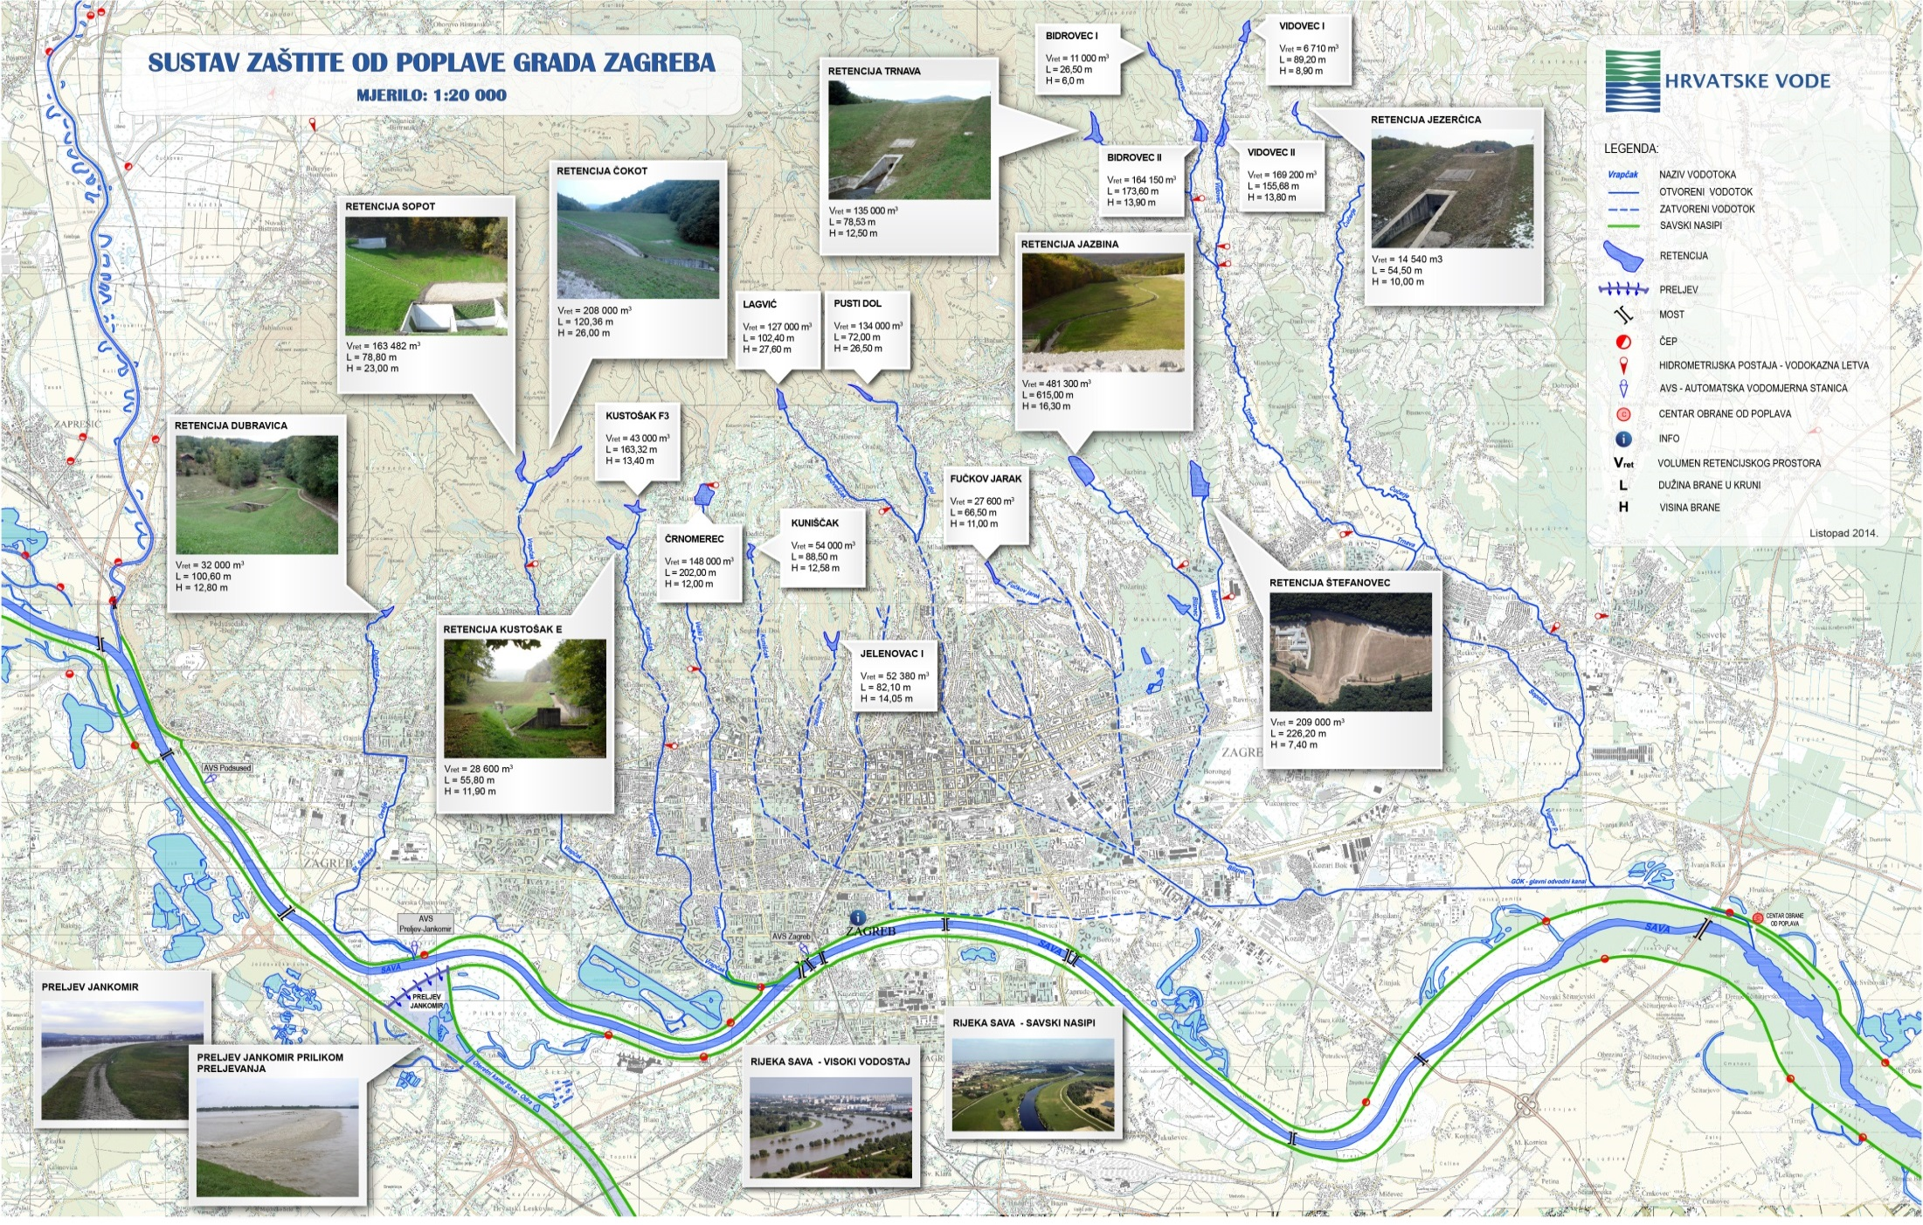

Slide 12
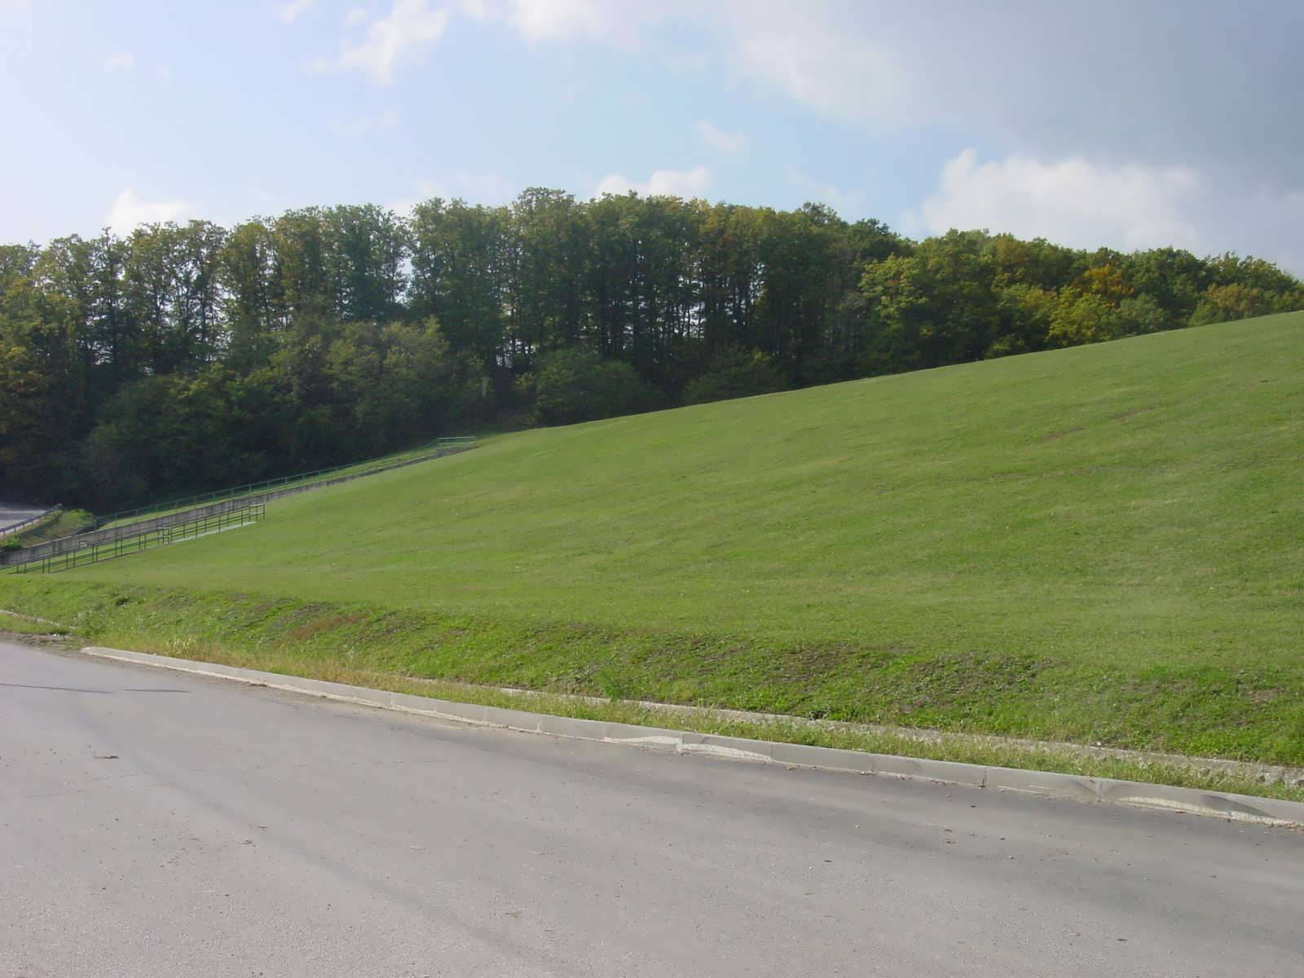
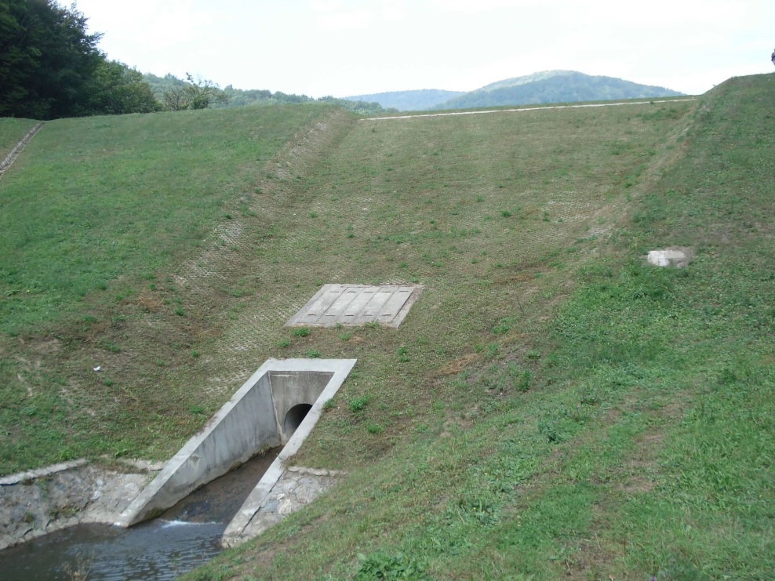
Sustav zaštite od poplava na bujičnim vodotocima Medvednice
Retencija Trnava – zadnja izvedena 2001.
volumen retencije 135 000 m3
dužina brane u kruni 78,53 m
visina brane 12,5 m
Retencija Jazbina - najveća
volumen retencije 481 300 m3
dužina brane u kruni 615,0 m
visina brane 16,3 m

Slide 13
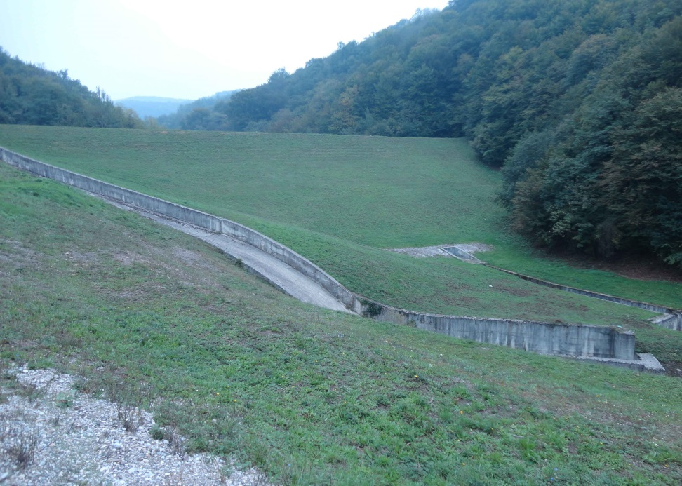
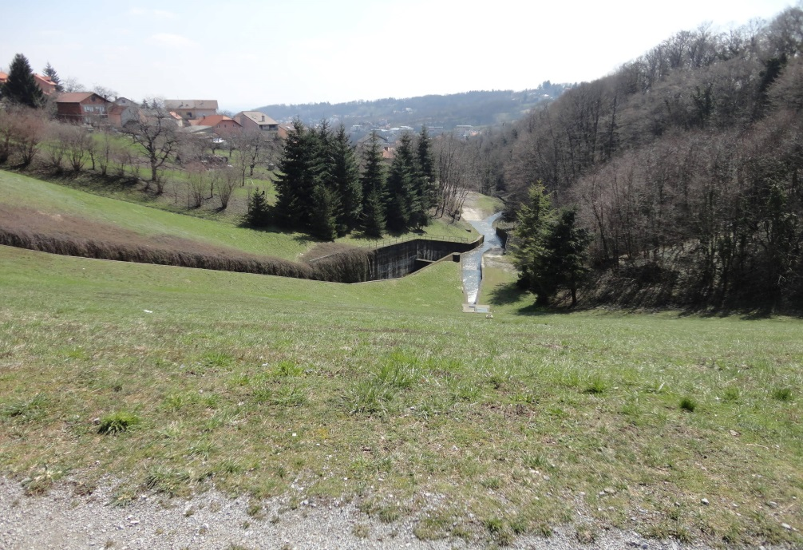
Sustav zaštite od poplave na bujičnim vodotocima Medvednice
Retencija Čokot – s visokom branom
volumen retencije 208 000 m3
dužina brane u kruni 120,36 m
visina brane 26,0 m
Retencija Lagvić – s visokom branom
volumen retencije 127 000 m3
dužina brane u kruni 120,40 m
visina brane 27,6 m

Slide 14
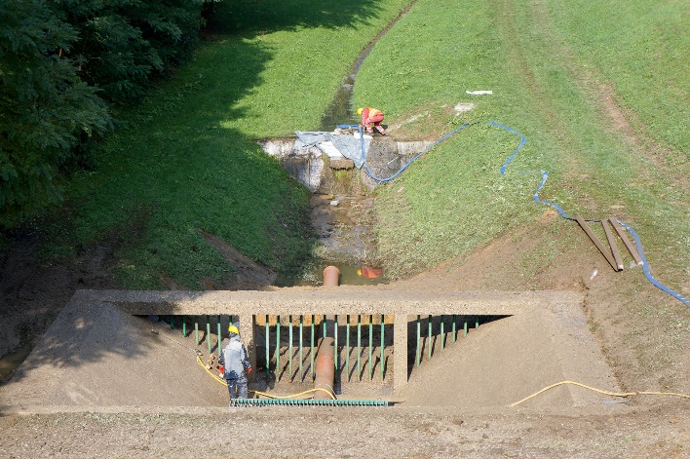
Sustav zaštite od poplave na bujičnim vodotocima Medvednice
Redovito se provode radovi godišnjeg održavanja brana i retencijskog prostora (košnja, uklanjanje nanosa i sl., manje sanacije)
Obzirom na starost pojedinih retencija provode se radovi investicijskog održavanja. U lipnju 2016. su završeni radovi na sanaciji brana: Kustošak E; Kustošak F-3; Čokot; Štefanovec II i Črnomerec. U travnju 2019. su završeni radovi na sanaciji brana: Lagvić i Pustodol.

Slide 15
Sustav zaštite od poplave na bujičnim vodotocima Medvednice
Planovi za naredno razdoblje:
Uspostava sustava za automatsko prikupljanje i obradu hidroloških podataka potrebnih za upravljanje retencijama.
Razvoj i implementacija sustava aktivnog upravljanja retencijama prilikom velikovodnih događaja.
Nastavak gradnje retencija predviđenih „Vodoprivrednom osnovom Grada Zagreba” i usvojenim novijim studijskim rješenjima.

Slide 16
Sustav zaštite od poplave na bujičnim vodotocima Medvednice
Obuhvaćen u Planovima obrane od poplava:
Državni plana obrane od poplava (NN 84/2010),
Glavni provedbeni plana obrane od poplava (HV, ožujak 2022.),
Provedbeni plan obrane od poplava Branjenog područja 14 (HV, lipanj 2018.), 3. dionice obrane od poplava – C.14.3, C.14.4 i C.14.5
Obrana od poplava - preventivna, redovita i izvanredna
U nekoliko sati poplavni događaj kulminira i završi -
Važnost hidrometeoroloških prognoza i upozorenja

Slide 17
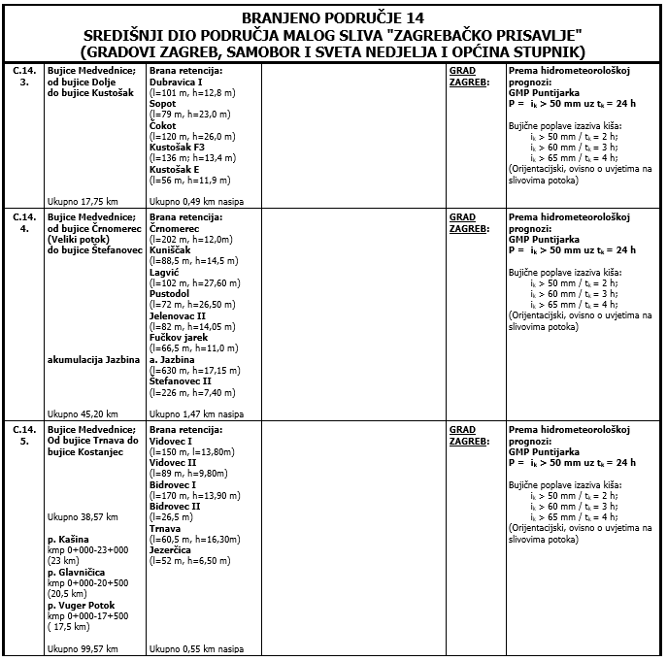

Slide 18
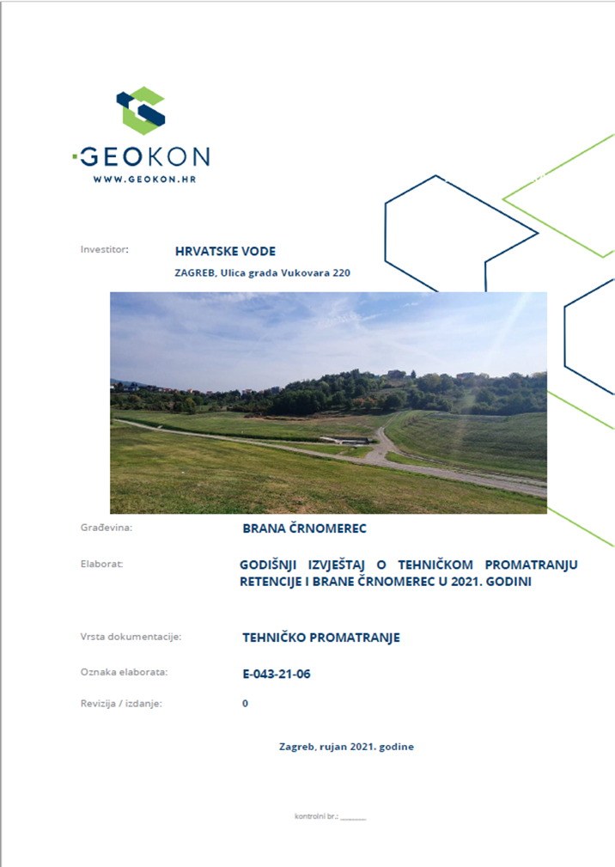
Tehnička promatranja retencija i brana
Redovito se provode godišnja
tehnička promatranja (monitoring):
vizualni pregledi i ocjena stanja
prema kontrolnim listama
geodetska mjerenja pomaka
(horizontalnih i vertikalnih)
mjerenja razina vode u
piezometrima
preporuke za održavanje sa
troškovnikom radova

Slide 19
Matematički modeli propagacije poplavnih valova uslijed rušenja brana retencija Građevinski fakultet u Zagrebu; svibanj 2011., svibanj 2013., travanj. 2014.
Na osnovu postojećih podataka o branama kao i postojećeg digitalnog modela terena je izrađen model propagacije poplavnog vala u slučaju formiranja otvora u branama.
U radu je izračunat poplavni val za trenutno formiranje otvora te za formiranje otvora u periodu od 1, 2 i 3 sata.
U radu su provedeni proračuni loma brane u uvjetima dolaska vodnog vala 1000 i 10 000 godišnjeg povratnog perioda kako bi se zadovoljili i zahtjevi Hrvatskih voda koje dimenzioniraju brane retencija na vodne valove 1000 godišnjeg povratnog perioda i zahtjevi važećeg pravilnika o određivanju posljedica uslijed rušenja velikih brana koji propisuju provedbu proračuna loma brane u uvjetima dolaska vodnog vala 10 000 godišnjeg povratnog perioda.

Slide 20
Matematički modeli propagacije poplavnih valova uslijed rušenja brana retencija Građevinski fakultet u Zagrebu; svibanj 2011., svibanj 2013., travanj. 2014.
Za sve scenarije rušenja prikazane su mape maksimalnih dubina i brzina na plavljenom području. Za odabrane najnepovoljnije slučajeve, moguće je vidjeti i mapu maksimalnog rušilačkog potencijala te vrijeme dolaska čela vala do odabranih lokacija. Na mapama su ucrtani i veći javni objekti u kojima povremeno boravi veći broj ljudi te se za svaki pojedini scenarij rušenja može analizirati njihova ugroženost i izloženost poplavi.
Može se uočiti da se plavljene površine najnepovoljnijeg i najpovoljnijeg scenarija rušenja ne razlikuju previše. Glavni uzroci tome su relativno mali sliv i volumen retencija te specifična usječenost doline korita potoka prije provedenih regulacijskih radova.
U najnepovoljnijem slučaju vodni val dolazi za nešto više od 15, odnosno 30 min od početka rušenja brane, što je bitan podatak u slučaju izrade plana uzbunjivanja i evakuacije na tom području. Poplavni događaj u modeliranim scenarijima traje oko 2-5 sati.

Slide 21
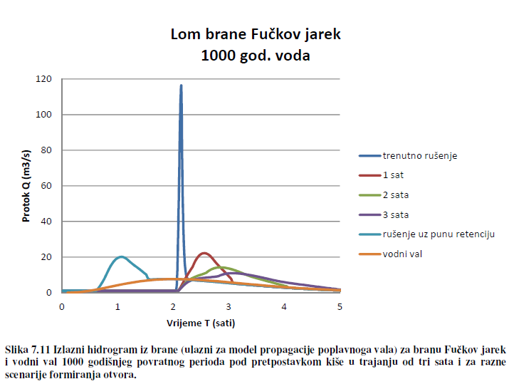

Slide 22
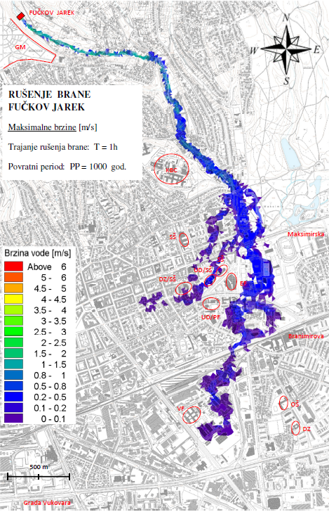
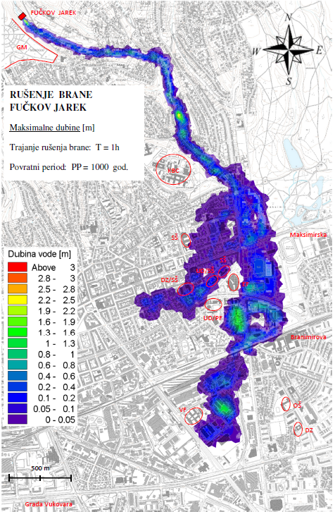

Slide 23
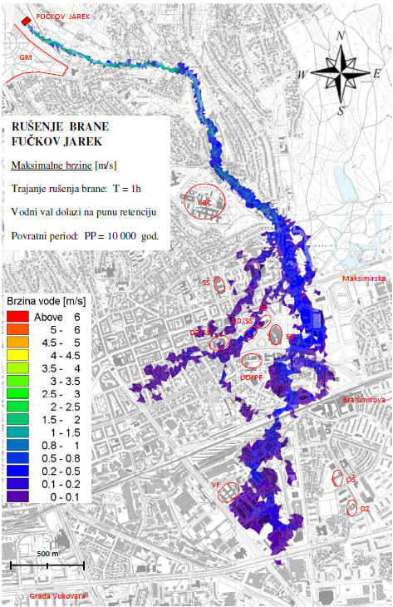
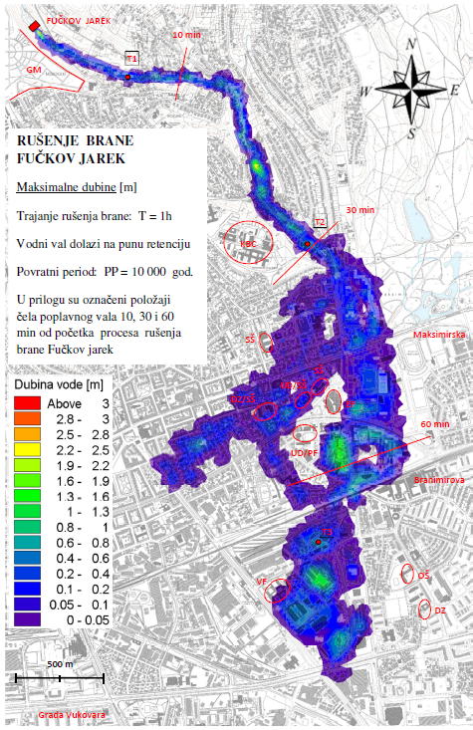

Slide 24
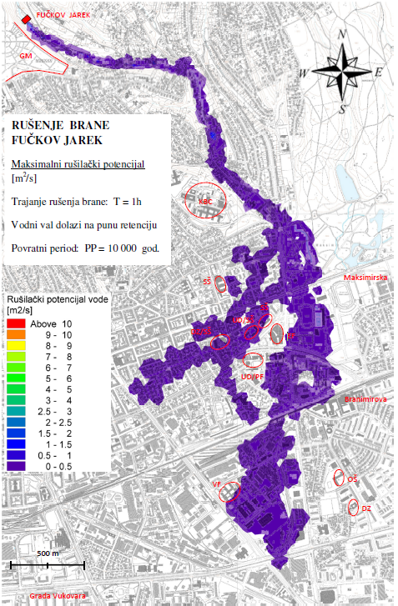
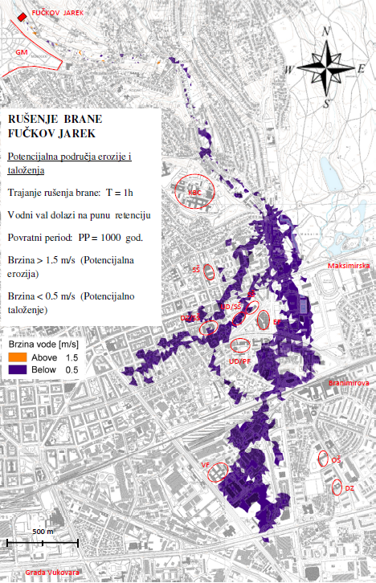

Slide 25
Zagrebački potresi – izvanredni pregledi brana
22.3.2020. - nalog Glavnog centra obrane od poplava za hitnu kontrolu stanja sustava obrane od poplava na području grada Zagreba i Zagrebačke županije.
Uvedene mjere redovne obrane od poplava za sve dionice na području Sektora C
Izvršeni naknadni detaljni pregledi i obilasci svih elemenata sustava obrane od poplava.

Slide 26
Zagrebački potresi – izvanredni pregledi brana
Provedeno ispitivanje brana GPR metodom (eng. Ground Penetrating Radar) u ožujku i travanju, 2020.
Temeljem zahtjeva Hrvatskih Voda, Zavod za geotehniku Građevinskog fakulteta Sveučilišta u Zagrebu je proveo ispitivanja 21 retencije u široj okolici grada Zagreba, koje čine sastavni dio sustava za zaštitu od štetnog djelovanja voda. Cilj ispitivanja je utvrditi postojanje potencijalnih oštećenja u tijelu brana, nastalih kao posljedica potresa koji je zadesio Zagreb i širu okolicu dana 22.03.2020.

Slide 27
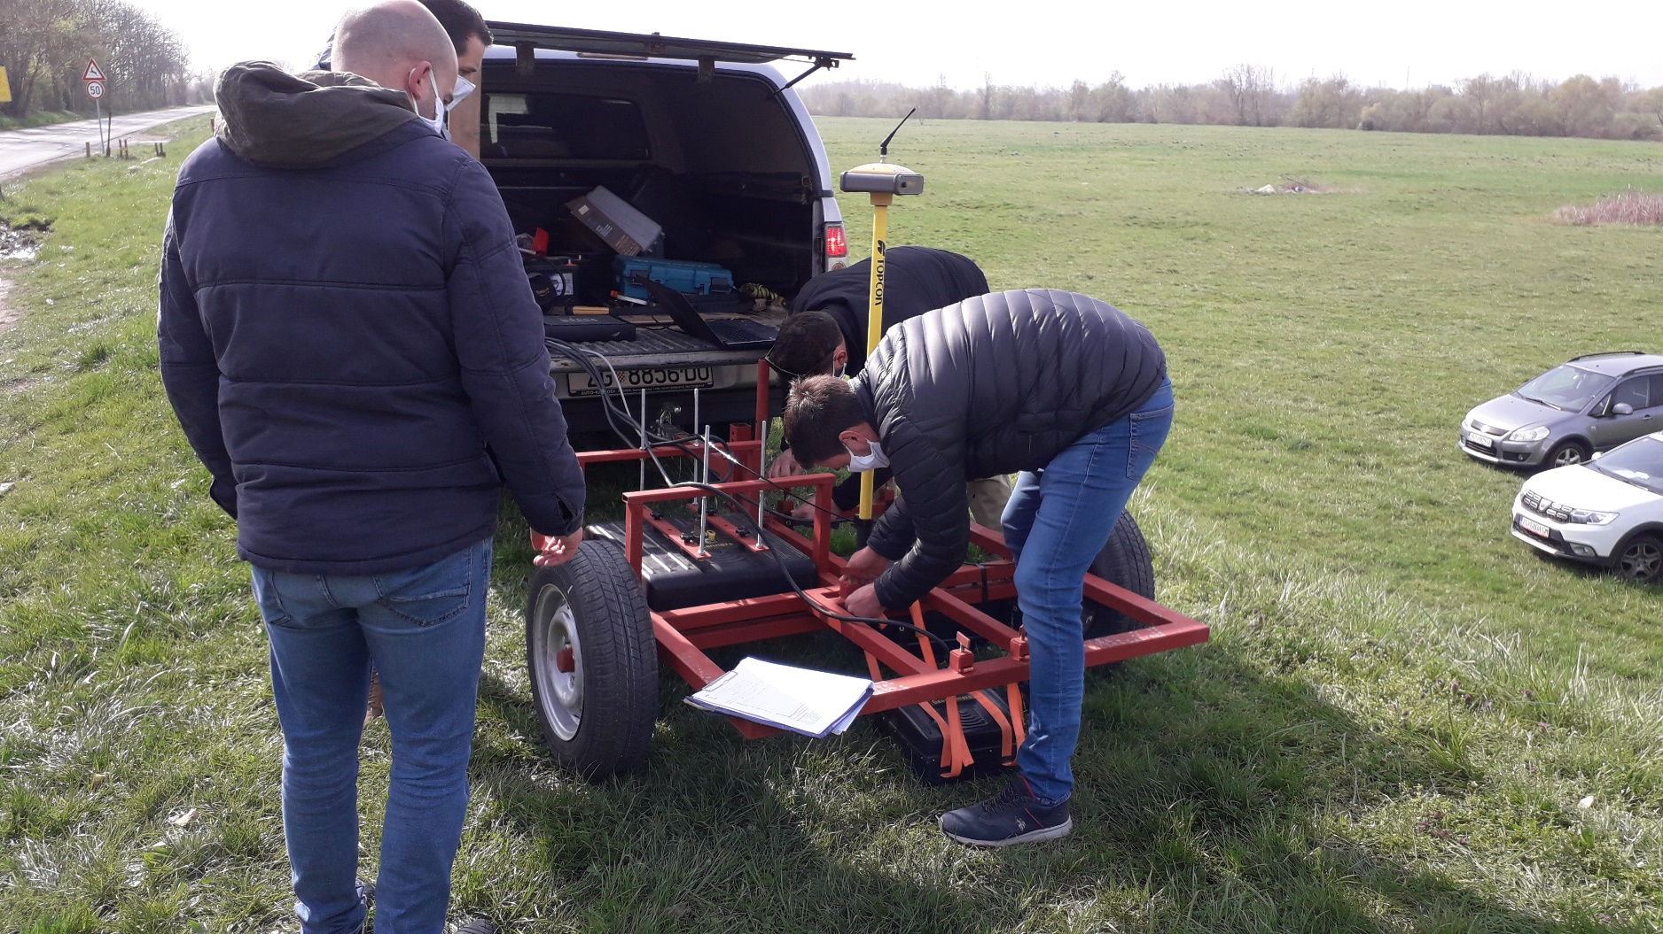
Zagrebački i petrinjski potresi – izvanredni pregledi brana

Slide 28
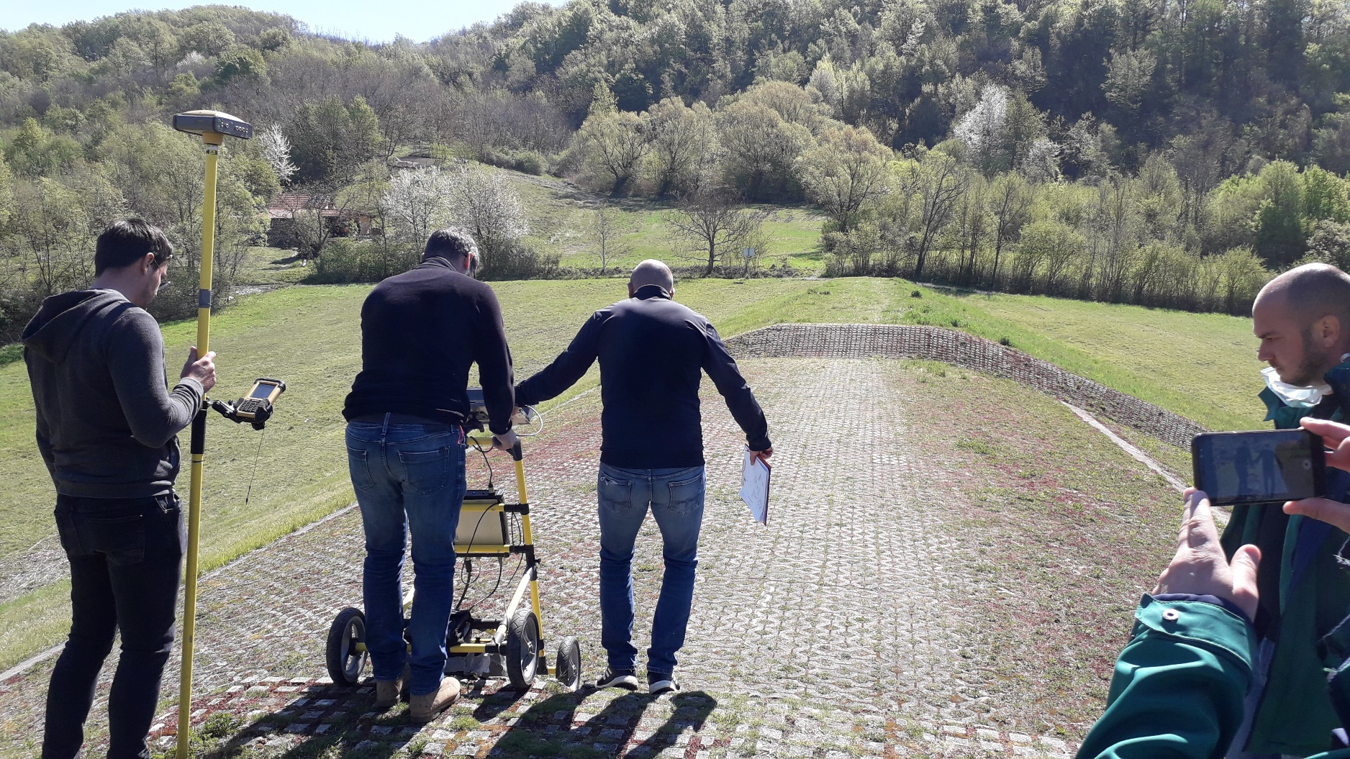
Zagrebački i petrinjski potresi – izvanredni pregledi brana

Slide 29
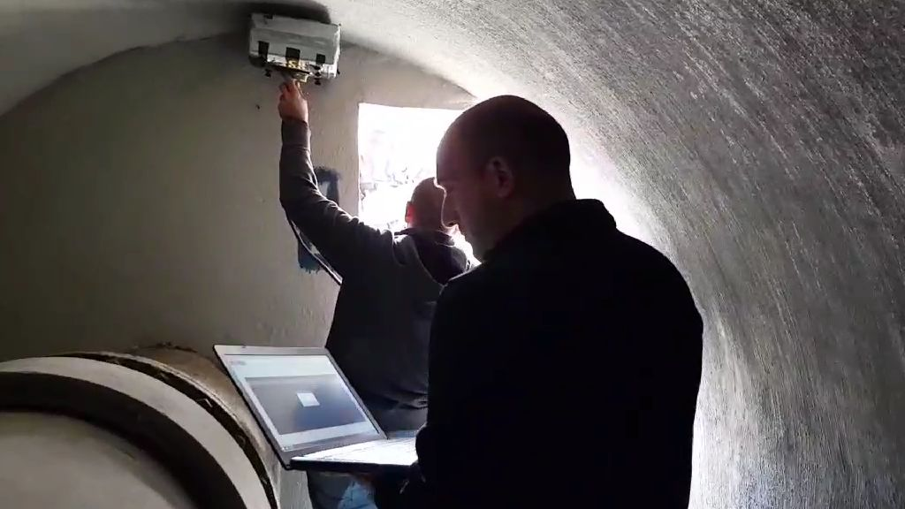
Zagrebački i petrinjski potresi – izvanredni pregledi brana

Slide 30
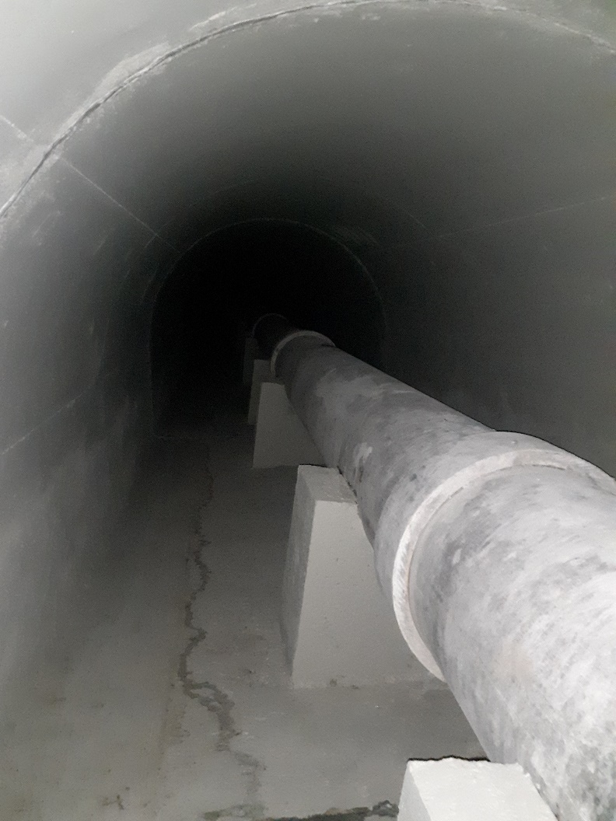
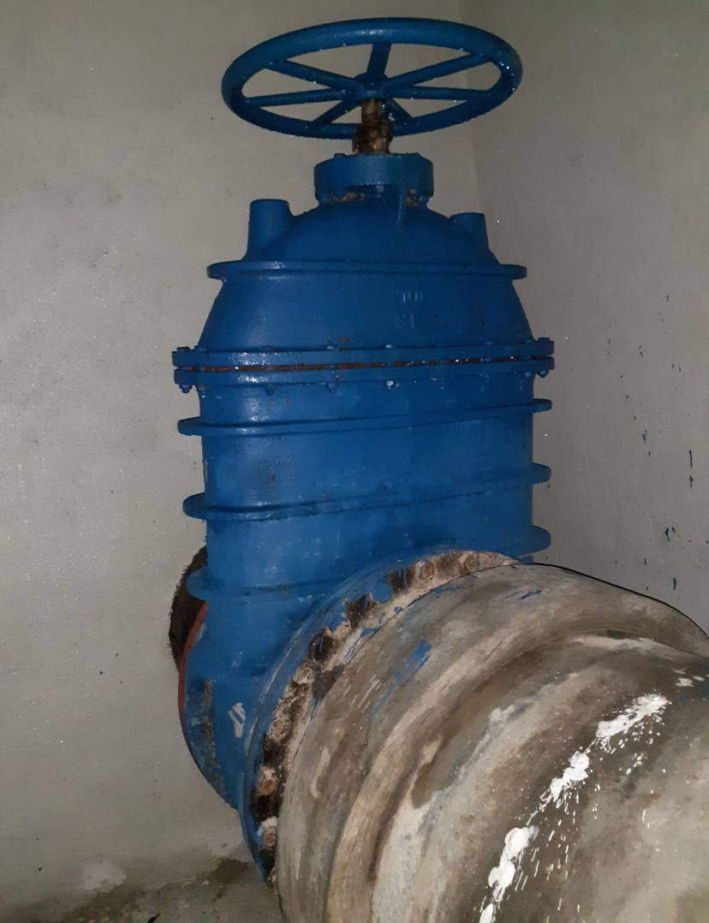
Kontrola galerija, cjevovoda i zasuna temeljnog ispusta

Slide 31
Ispitni profili na retenciji Bidrovec 2

Slide 32
Primjer radargrama prije računalne obrade refleksija:

Slide 33
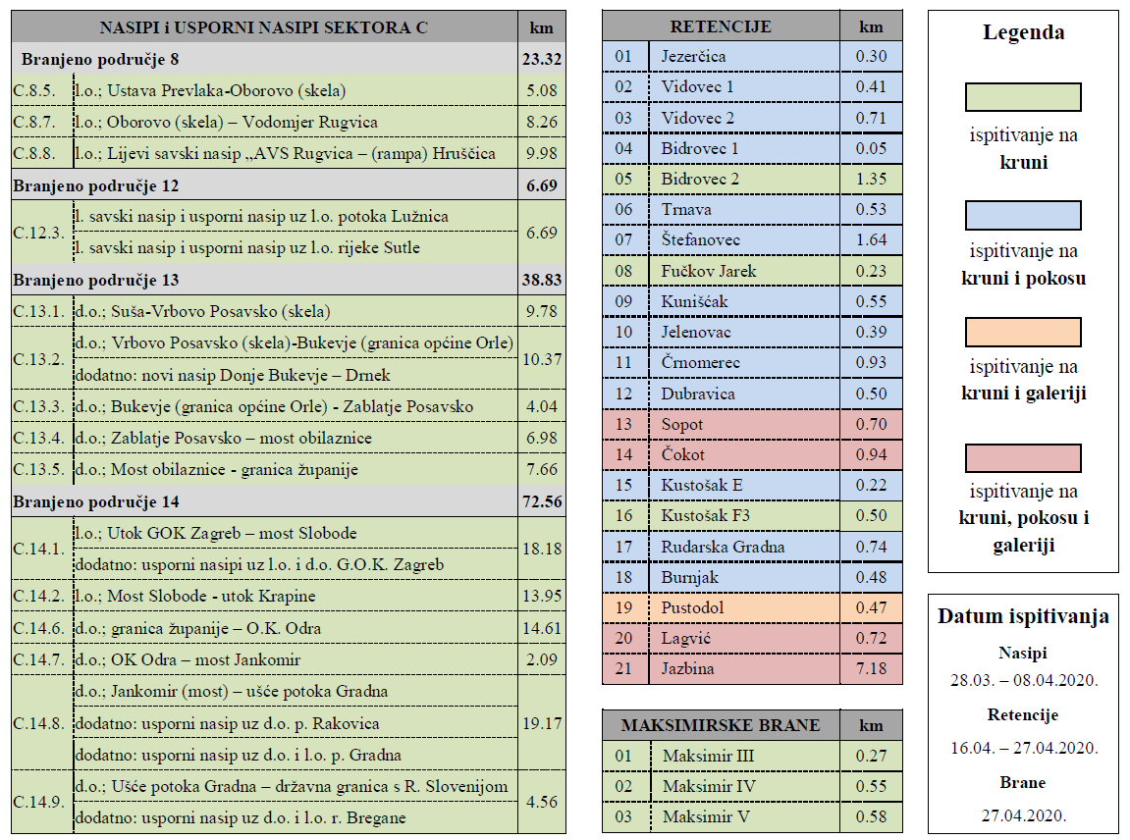

Slide 34
Zagrebački potresi – izvanredni pregledi brana
Završni zaključak o provedenim ispitivanjima
Nakon ispitivanja retencija i brana, slijedila je obrada podataka i interpretacija rezultata prikupljenih više-kanalnim georadarskim sustavom.
Pregledom rezultantnih radargrama nije ustanovljena značajnija refleksija emitiranih elektromagnetnih valova koja bi ukazivala na anomalije u tijelu brana uzduž, kao ni na kontaktu galerija i tijela brana.
Stoga se, na temelju provedenih georadarskih ispitivanja, može konstatirati da ne postoje anomalije koje bi ukazivale na prisustvo znatnijih oštećenja nastalih uslijed djelovanja potresa.

Slide 35
Studijska dokumentacija za pripremu projekata zaštite od poplava na slivu „Sjeverno Zagrebačko prisavlje”, 2018 g.
WYG SAVJETOVANJE d.o.o. (vodeći član), HIDROING d.o.o.,
VODOPRIVREDNO-PROJEKTNI BIRO d.d., HIDROKONZALT PROJEKTIRANJE d.o.o.
6 knjiga koje obuhvaćaju:
Analizu postojećeg stanja
Hidrološke analize
Hidrauličke analize
Izračun i kartiranje šteta od poplava za postojeće stanje
Prijedlog mjera upravljanja rizicima od poplava
Studija izvedivosti za pripremu projekata zaštite od poplava na slivu sjeverno Zagrebačko prisavlje

Slide 36
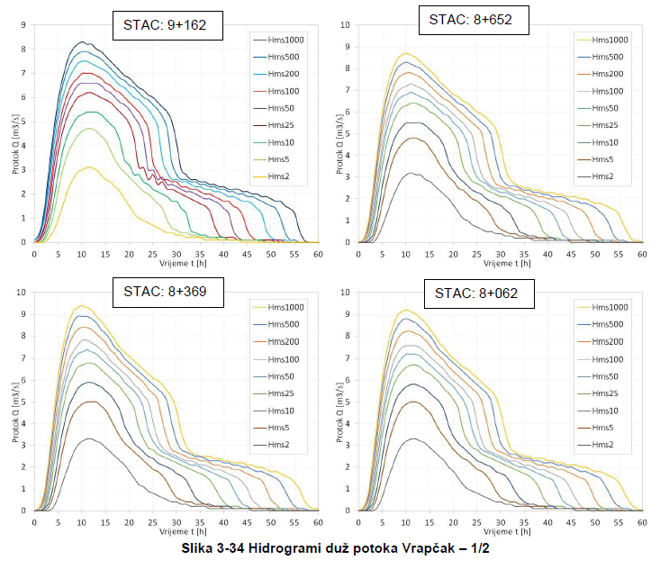

Slide 37
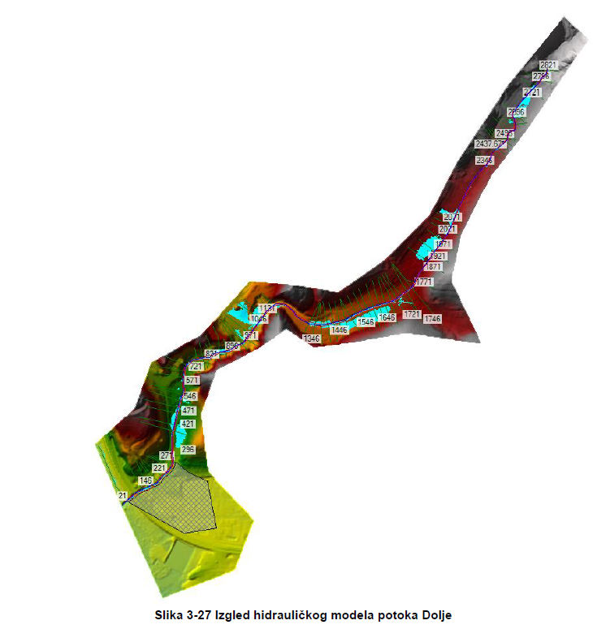

Slide 38
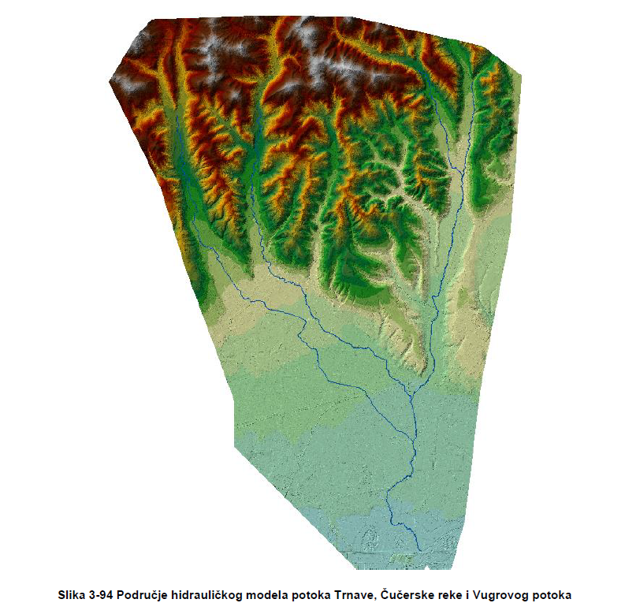

Slide 39
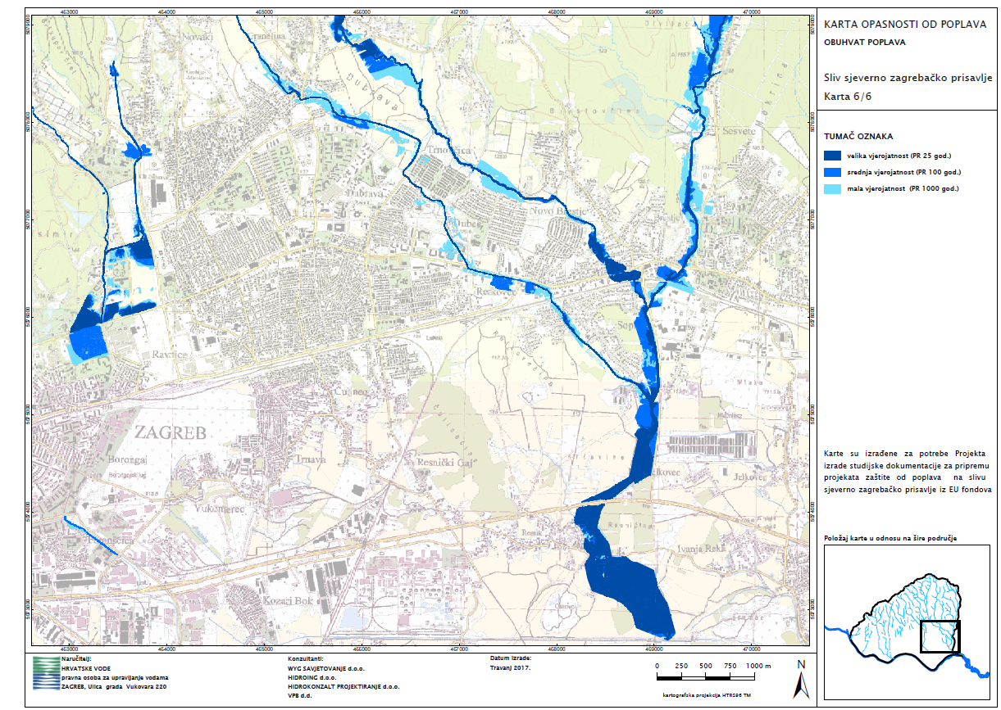

Slide 40
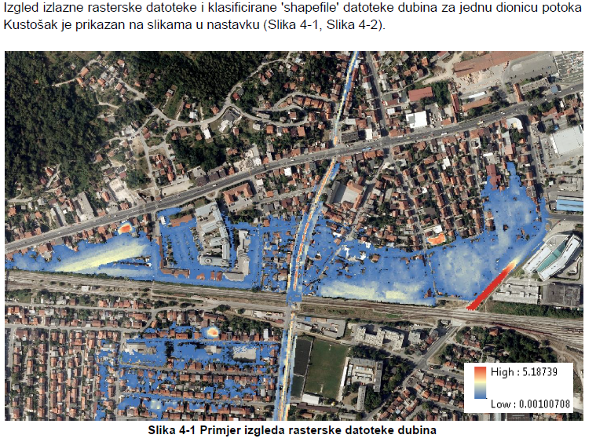

Slide 41
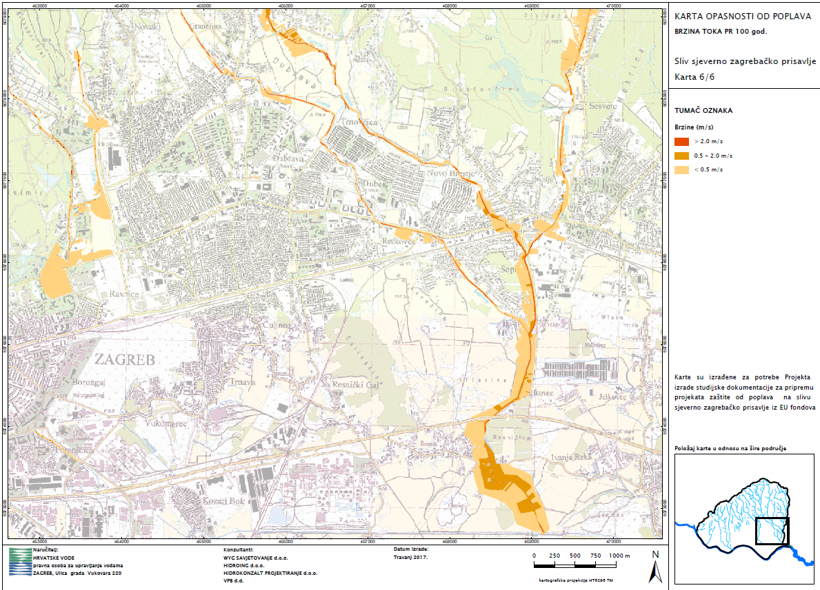

Slide 42
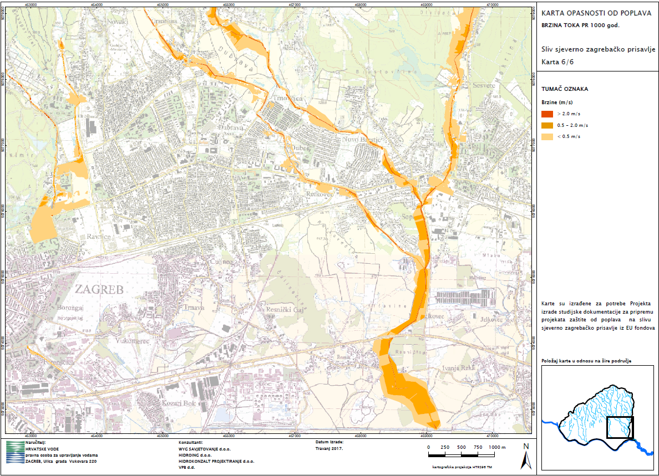

Slide 43
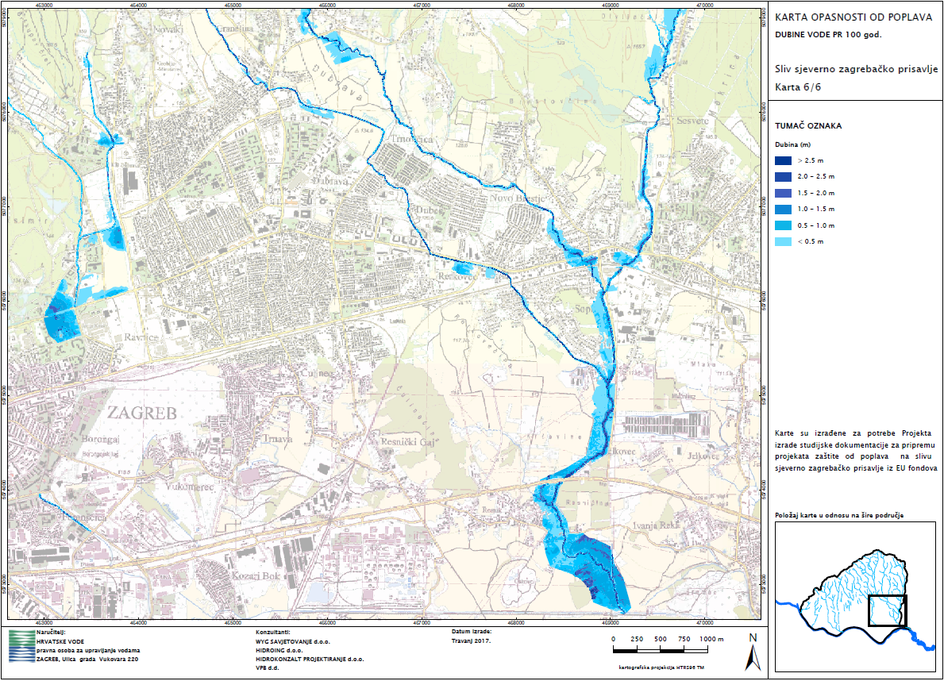

Slide 44
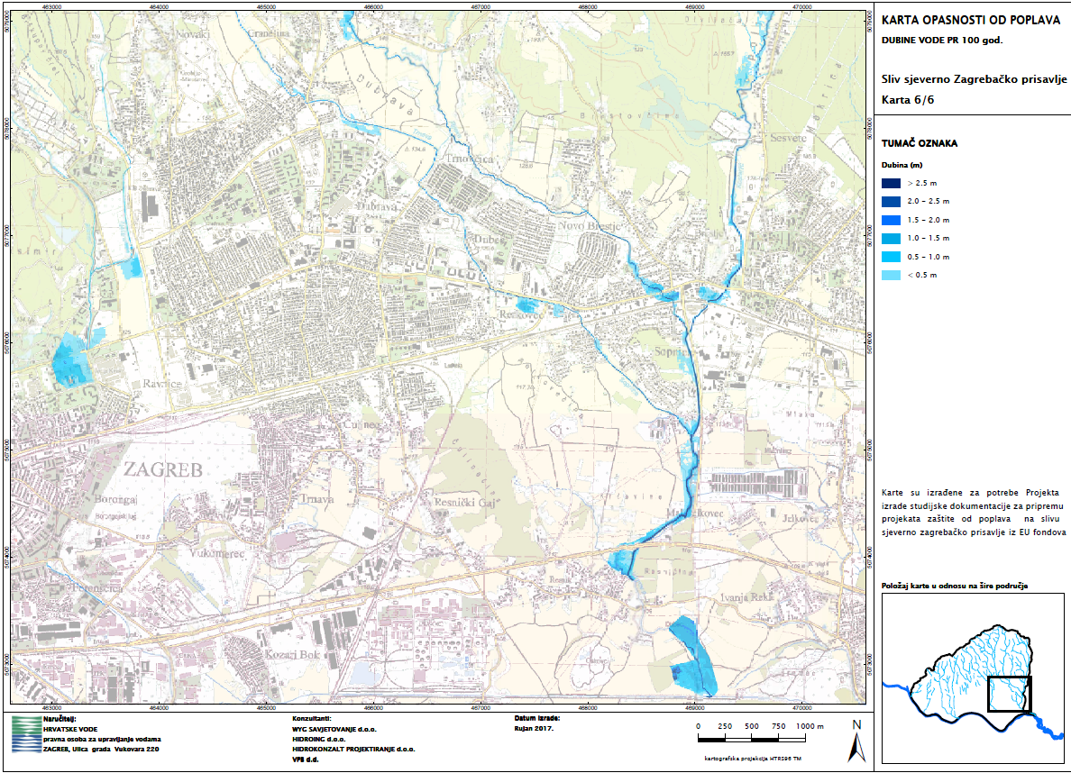

Slide 45
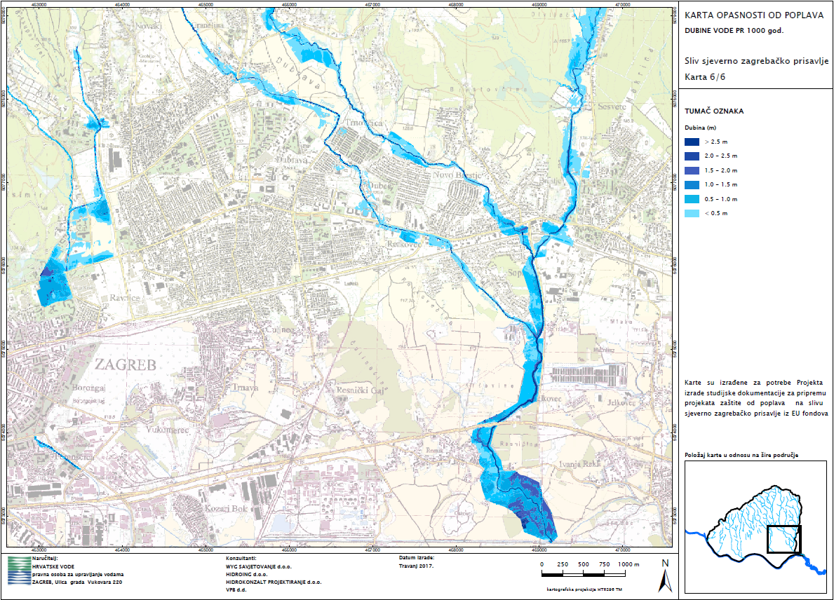

Slide 46
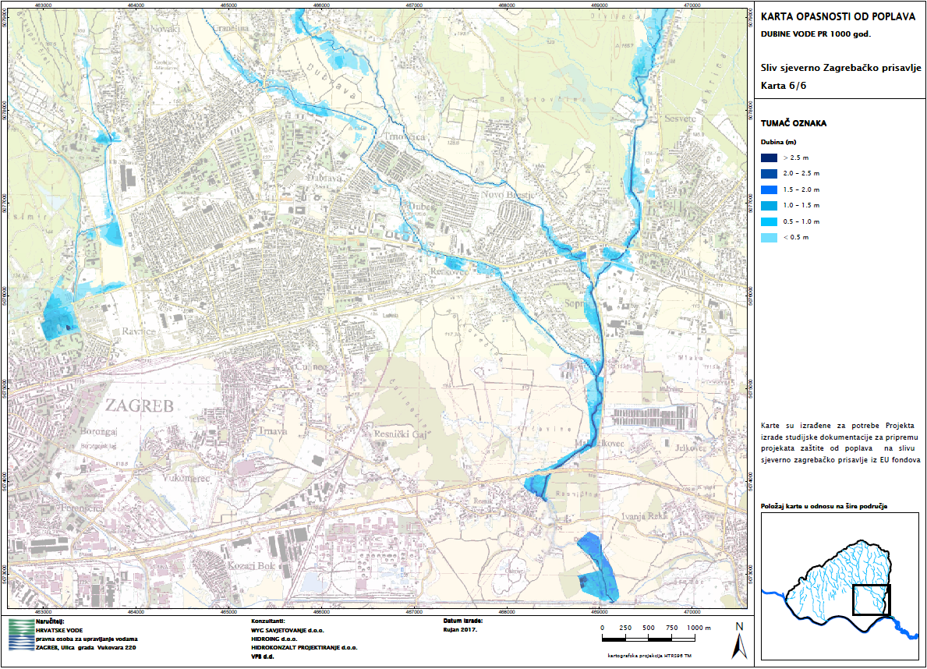

Slide 47
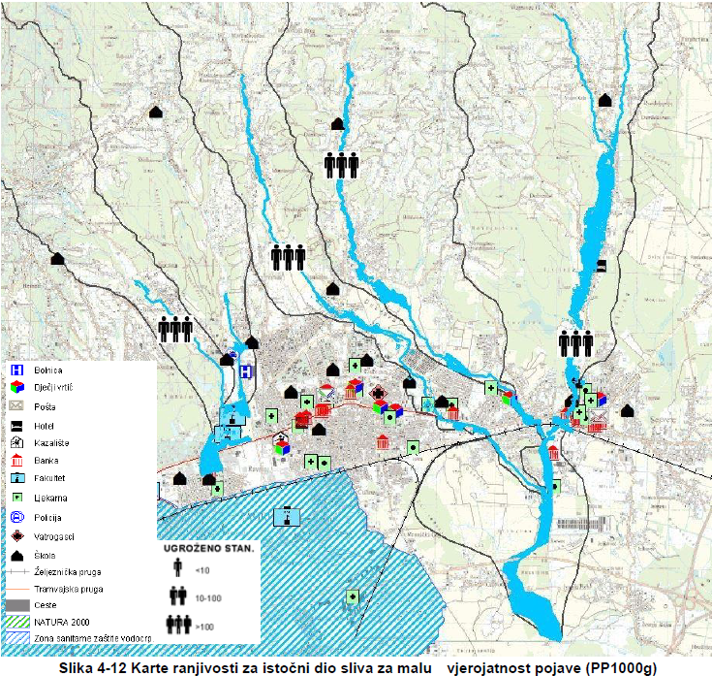

Slide 48
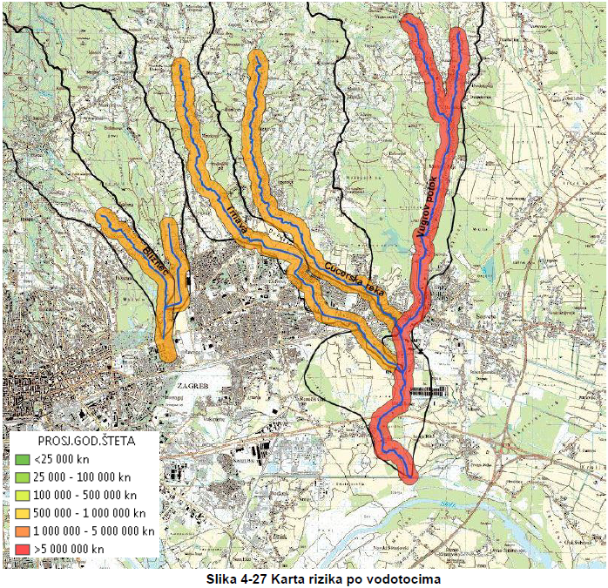

Slide 49
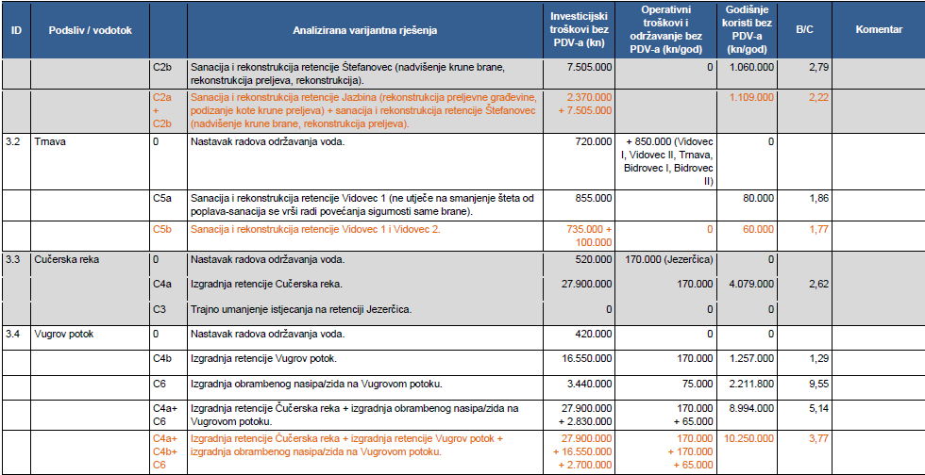
Potencijalna varijantna rješenja za 3. grupe slivova

Slide 50
Stanje sustava danas i budući planovi
Što se radilo na sustavu zaštite od bujica nakon što je izgrađena 2001. godine 19. retencija Trnava?

Slide 51
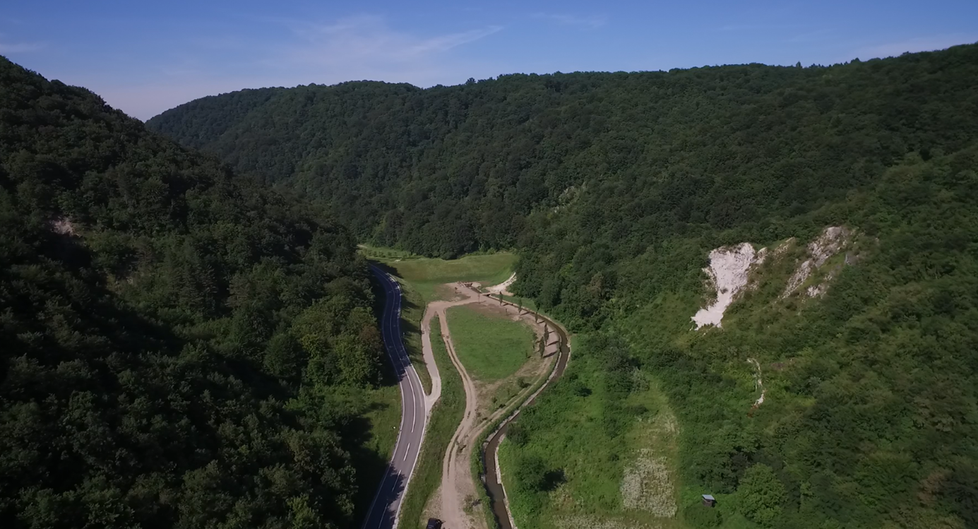
Nastavak gradnje sustava obrane od bujičnih poplava:
Rudarska Gradna – Samobor, izvedena 2011. g.

Slide 52
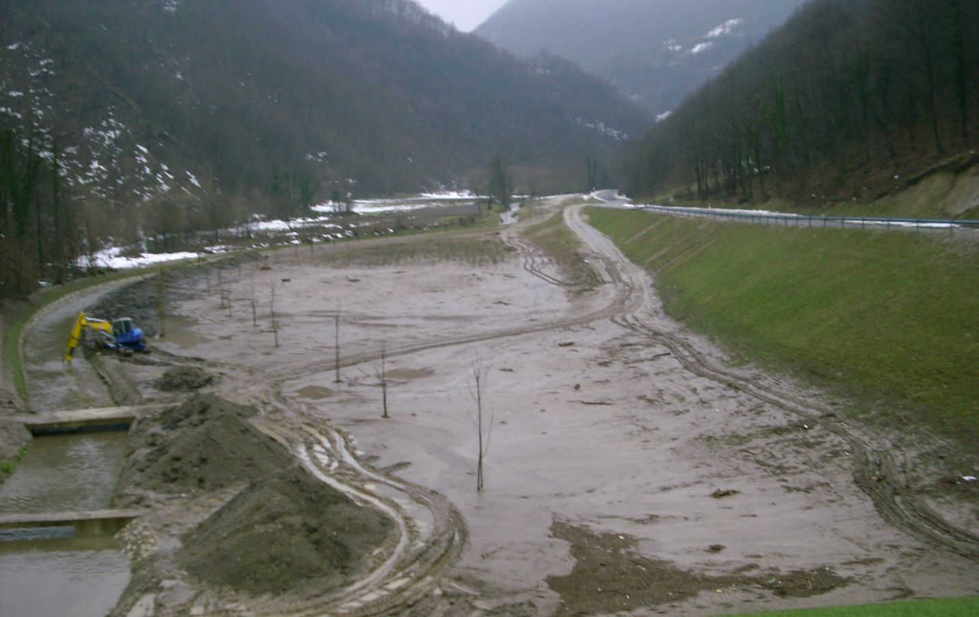
Nastavak gradnje sustava obrane od bujičnih poplava:
Rudarska Gradna – Samobor, izvedena 2011. g.

Slide 53
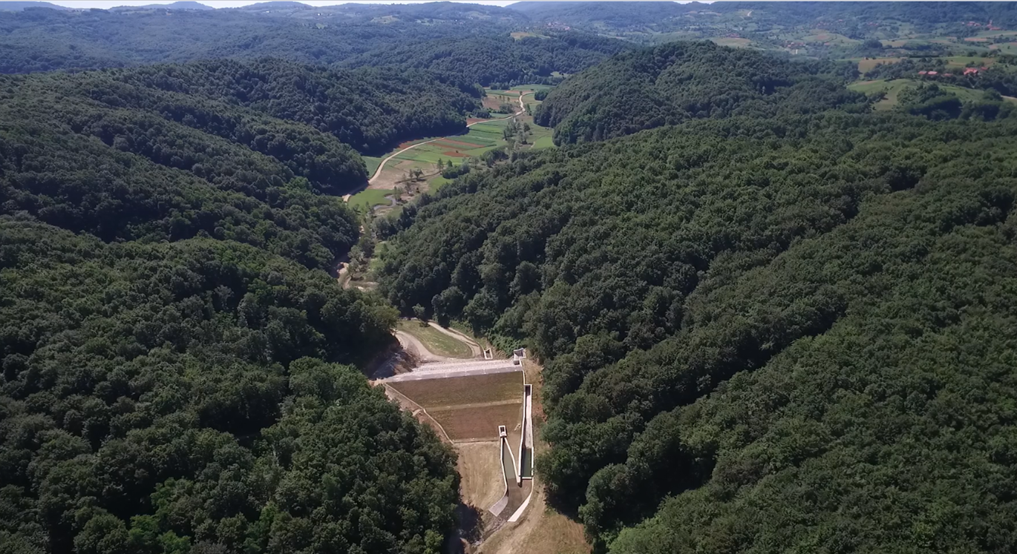
Nastavak gradnje sustava obrane od bujičnih poplava:
Burnjak – Burnjak, izvedena 2015. g., 2.000.000 m³/1000g VV

Slide 54
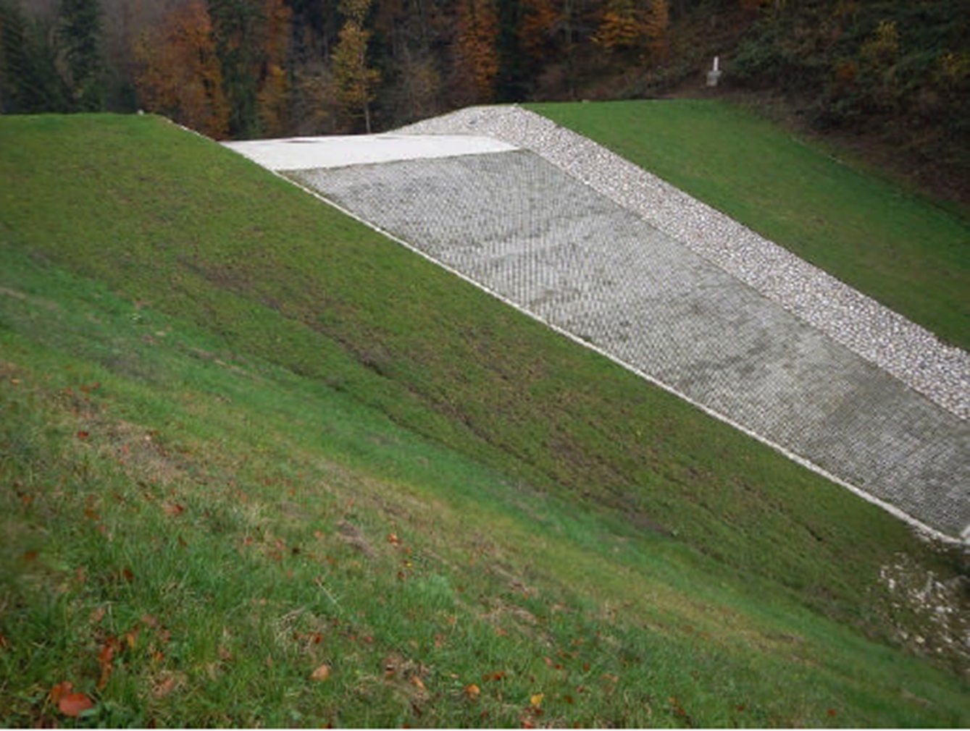
Nastavak gradnje sustava obrane od bujičnih poplava:
Smiljanova Graba – Hlevnica, izvedena 2017. g.

Slide 55
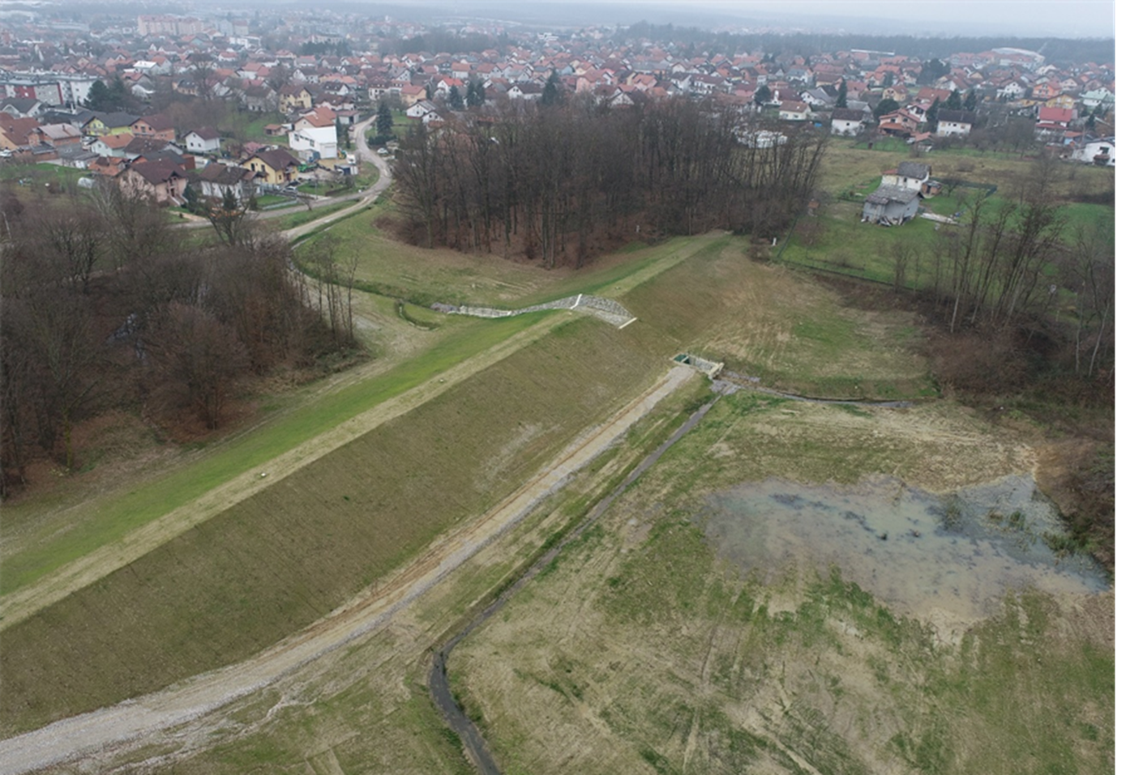
Nastavak gradnje sustava obrane od bujičnih poplava:
Planički Jarek – Dugo Selo, izvedena 2021. g.

Slide 56
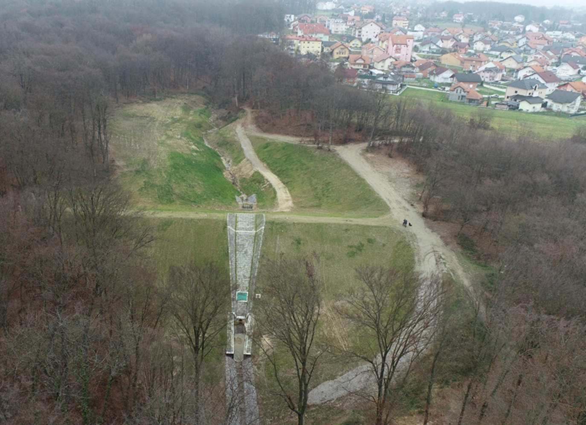
Nastavak gradnje sustava obrane od bujičnih poplava:
Martin Breg – Dugo Selo, izvedena 2021. g.

Slide 57
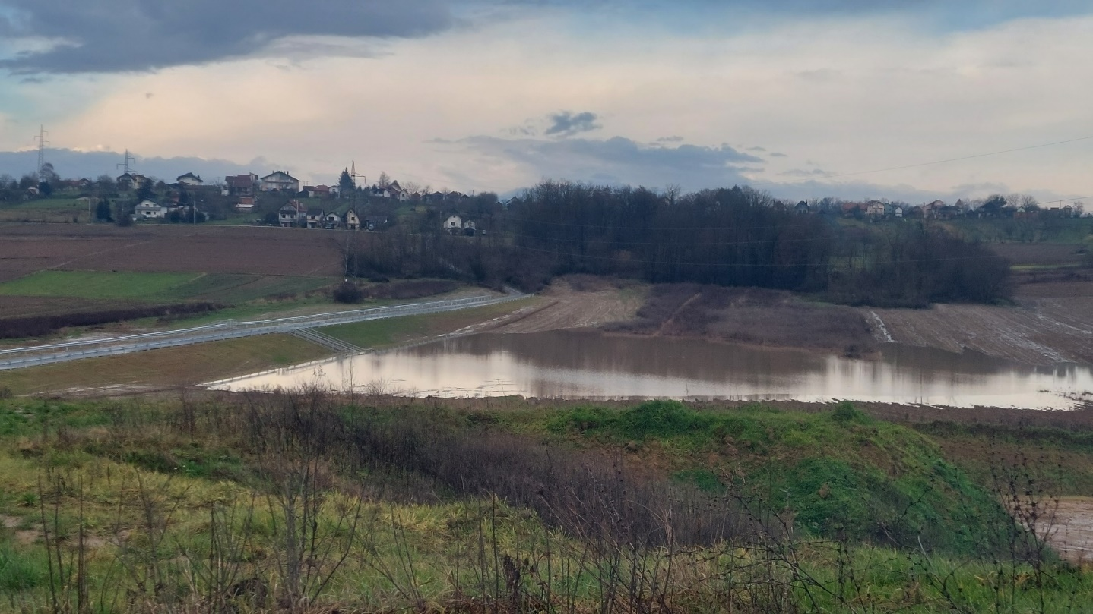
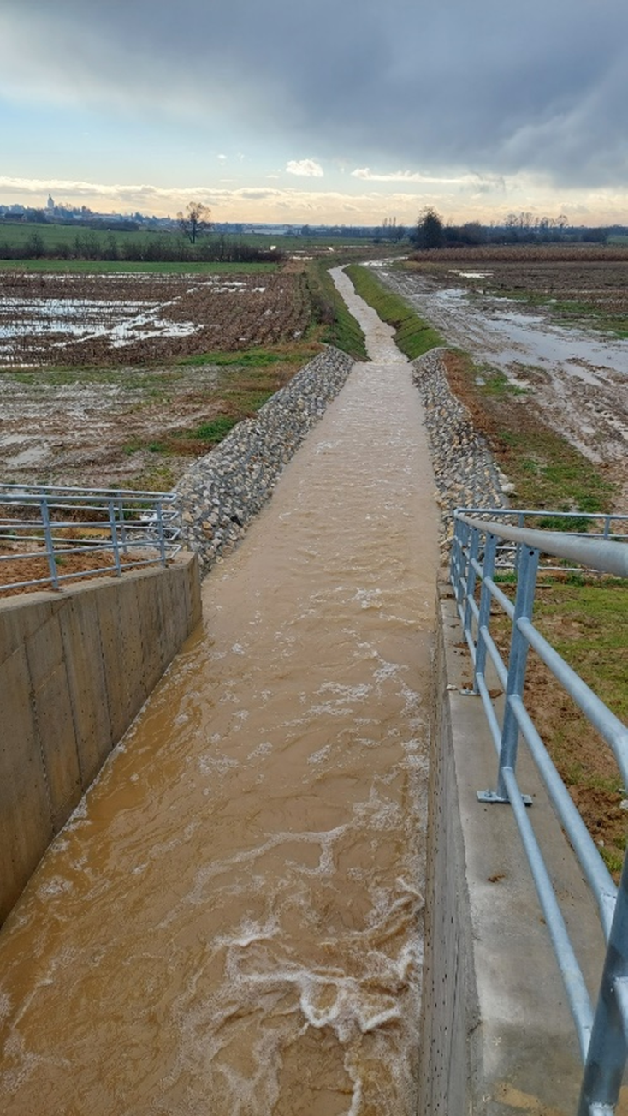

Nastavak gradnje sustava obrane od bujičnih poplava:
Vir – Vrbovec, izvedena 2022. g. – NPOO projekt

Slide 58
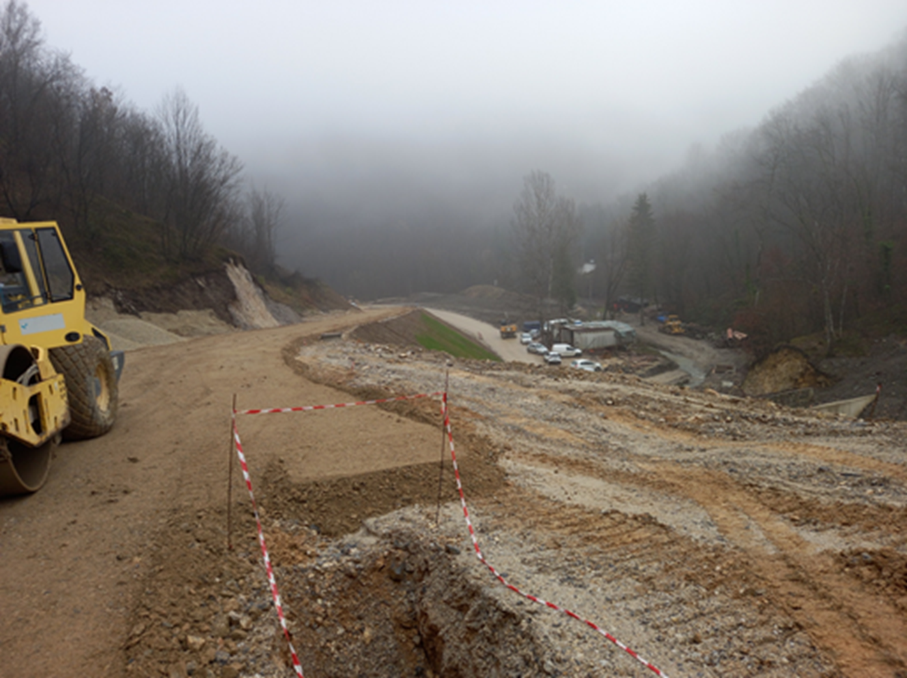
Nastavak gradnje sustava obrane od bujičnih poplava:
Lipovečka Gradna – Samobor, u gradnji od 2021. g.

Slide 59
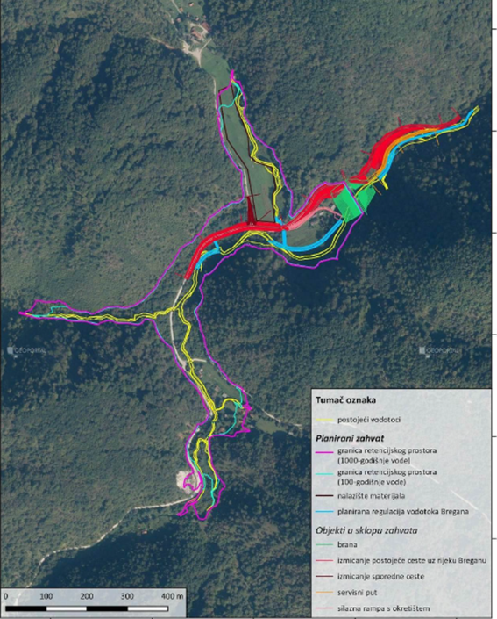
Nastavak gradnje sustava obrane od bujičnih poplava:
Koretići - Bregana – u projektiranju - izrađen idejni projekt, odabrano varijantno rješenje, izrađena studija utjecaja na okoliš...

Slide 60
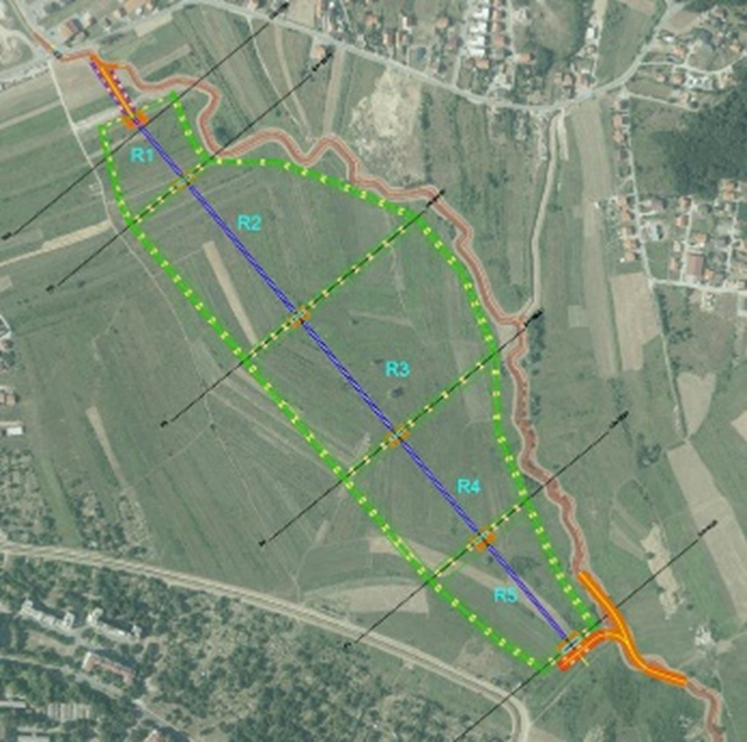
Nastavak gradnje sustava obrane od bujičnih poplava:
Čučerska Reka – u planu

Slide 61
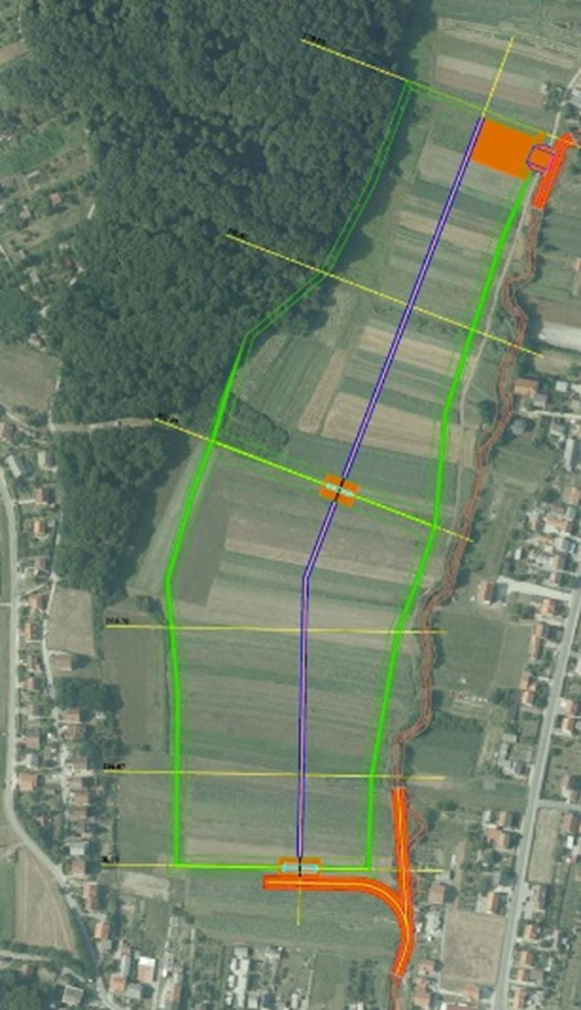
Nastavak gradnje sustava obrane od bujičnih poplava:
Vuger Potok – u planu

Slide 62
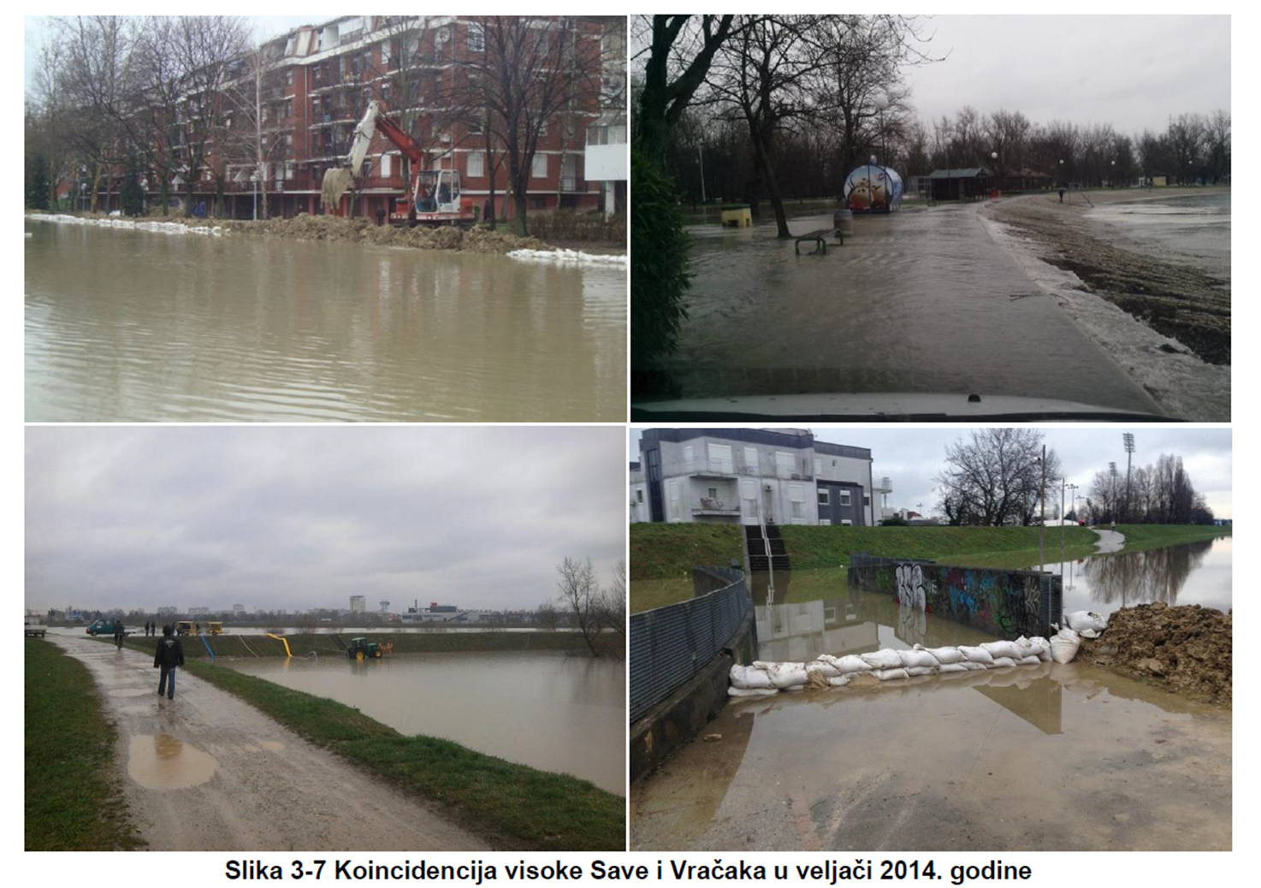
Urbane poplave - osvrt

Slide 63
Urbane poplave - osvrt
Najčešće se javljaju kao posljedica palih intenzivnih oborina na neposrednom urbanom ili bliskom području
Problemi velikih voda na urbanim područjima uzrokovani su: ponajviše velikom koncentracijom stanovništva na relativno malom prostoru, s vodonepropusnim površinama, vršnim valovima, ubrzanjem procesa sedimenata
Dimenzioniranje oborinske odvodnje na PP 2-10 g (od stambenih do poslovno-komercalnih zona)
Urbane poplave su kratkotrajne, lokalne, manjih šteta, ali troškovi otklanjanje posljedica u urbanim prostorima mogu biti značajni.

Slide 64
Urbana poplave - osvrt
Zakon o vodama NN 66/19, 84/21
Oborinska odvodnja - Članak 140.
(1) Građevine oborinske odvodnje iz stambenih zgrada, poslovnih i drugih prostora grade i održavaju njihovi vlasnici.
(2) Građevine oborinske odvodnje s javnih površina i iz građevina iz stavka 1. ovoga članka koje se na njih imaju priključiti, u građevinskim područjima, grade i održavaju jedinice lokalne samouprave iz svog proračuna (građevine urbane oborinske odvodnje).
(3) Na vodotoke i sušna korita koji prolaze kroz građevinska područja gradova i općina, natkriveni su i služe ujedno i namjenama oborinske odvodnje primjenjuje se odredba stavka 2. ovoga članka.
(4) Kanale oborinske odvodnje s prometnica, koji su izgrađeni na cestovnom zemljištu ili željezničkom zemljištu, luka i lučkih područja, zračnih luka i zrakoplovne infrastrukture, održavaju osobe koje su posebnim propisima određene za gospodarenje prometnicom.

Slide 65
Urbane poplave - osvrt
U javnosti je bilo dosta pogrešnih interpretacija da je tek Zakon o vodama iz 2009. godine prenio urbanu oborinsku odvodnju u nadležnost gradova i općina. To nije točno.
Naime urbana oborinska odvodnja je najmanje 100 godina u nadležnosti jedinca lokalne samouprave a tako je i od osnutka neovisne Republike Hrvatske. Prvi Zakon o komunalnom gospodarstvu u neovisnoj Hrvatskoj iz 1995. je odredio odvodnju atmosferskih voda – komunalnom djelatnošću (čl. 3. st.3.) i odredio komunalnu naknadu kao izvor prihoda za financiranje njezine gradnje i održavanja (čl. 19.st.1.toč. 1.). Zakon o financiranju vodnog gospodarstva iz 2009. odredio je i da se 8% naplaćenog vodnog doprinosa koristi za potrebe gradnje i rekonstrukcije građevina urbane odvodnje.

Slide 66
Urbane poplave - osvrt
Predlaže se nastavak suradnje na započetim projektima:
Idejnog rješenja sustava oborinske odvodnje prometnica u južnom dijelu Grada Zagreba (južno od rijeke Save) iz 2015. g.
Koncepcijskog rješenja sustava oborinske odvodnje prometnica u Grada Zagreba (sjeverno od rijeke Save) iz 2014. g.

Slide 67


Hvala na pažnji !

